Slide 1
স্বাগতম

Slide 2
শিক্ষক পরিচিতি
নামঃ আব্দুল্লাহ খান
সিনিয়র সহকারী শিক্ষক
আজিম মেমোরিয়াল উচ্চ বিদ্যালয়
গোসাই জোয়াইর ,টাঙ্গাইল।
মোবাঃ ০১৭১ ০৫৪৯৫৫২
Email: zayedabdullah14@.com
পাঠ পরিচিতি
পরিকল্পনাঃ শ্রেণির কাজ
শ্রেণিঃ ষষ্ঠ
বিষয়ঃ গণিত
অধ্যায়ঃ অষ্টম
নামঃ তথ্য ও উপাত্ত

Slide 3
চিহ্নিত স্তম্ভটির দুই পাশে সমান সংখ্যক স্তম্ভ আছে।
চিহ্নিত স্তম্ভটি হলো মধ্য পদ
স্তম্ভগুলোকে উচ্চতার উর্ধ্বক্রম অনুসারে সাজানো হয়েছে

Slide 4
শিখনফল
এই পাঠ থেকে শিক্ষার্থীরা-
১। মধ্যক ও প্রচুরক ব্যাখ্যা করতে পারবে।;
২। অবিন্যস্ত উপাত্তের মধ্যক নির্ণয় করতে পারবে;
৩। অবিন্যস্ত উপাত্তের প্রচুরক নির্ণয় করতে পারবে।

Slide 5
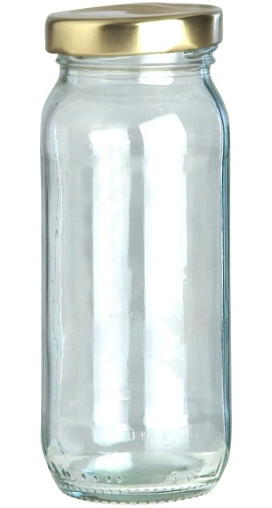
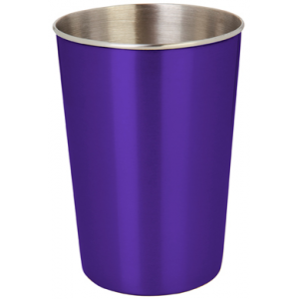
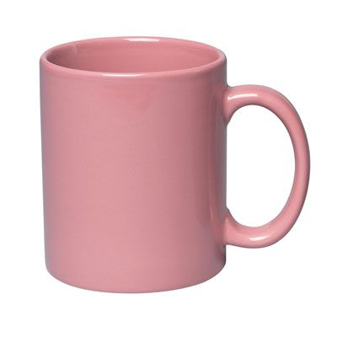
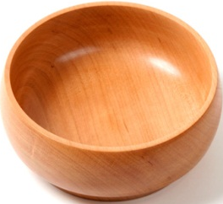
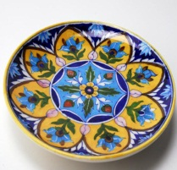
মধ্যক হলো সংগৃহীত উপাত্তের মধ্যম মান
মধ্যক
৩
২
৪
৫
৬
৭
১
প্রদত্ত উপাত্তসমূহ উচ্চতা মানের ক্রমানুসারে সাজালে যে মান
উপাত্তগুলোকে সমান দুইভাগে ভাগ করে তাকে মধ্যক বলে।

Slide 6
১০
৯
১২
৬
১৫
৭
৮
১৪
১৩
সর্ব নিম্ন উপাত্ত = ৬
সর্বোচ্চ উপাত্ত = ১৫
উপাত্তগুলোকে মানের ক্রমানুসারে সাজিয়ে পাই
৬
৭
৮
৯
১০
১২
১৩
১৪
১৫
মধ্যক = ১০
১। উপাত্ত সংখ্যা বিজোড় হলে,
মধ্যক = $\frac{\text{উপাত্ত সংখ্যা} + ১}{২}$

Slide 7
একক কাজ
২৩ ৯ ১৯ ১০ ২৩ ৭ ১২ ১৪ ১৫ ২০ ১৬ ১১ ২১ ১৩ ১৫
প্রদত্ত উপাত্তগুলোর মধ্যক নির্ণয় কর।

Slide 8
১
১
২
২
১
২
১
২
৩
৩
৩
২
৩
২
প্রচুরক হলো প্রদত্ত উপাত্তের মধ্যে যে সংখ্যা সর্বাধিকবার থাকে।

Slide 9
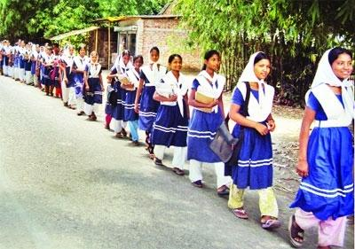
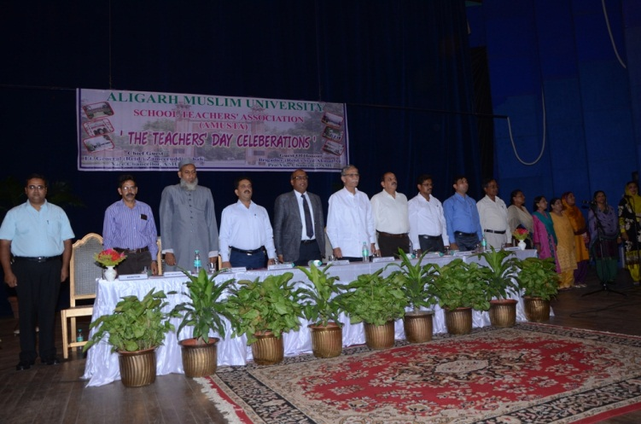
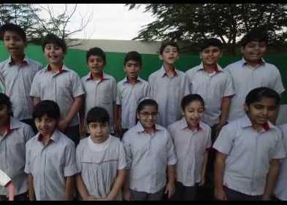
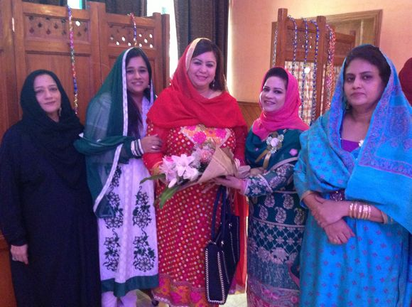
ছাত্রী
প্রচুরক
শিক্ষক
ছাত্র
শিক্ষিকা
সর্বাধিকবার প্রদর্শিত উপাত্তকে প্রচুরক বলে

Slide 10
জোড়ায় কাজ
১২
৭
২৩
১১
৯
১৪
২৫
৫
১৮
১৩
২১
১৭
৩
১০
১৬
২৪
১৫
৮
২৭
১৯
১৭
১৫
১২
২৬
২৩
২২
২৮
১২
২৯
১৭
প্রদত্ত উপাত্তগুলোর মধ্যক ও প্রচুরক নির্ণয় কর।

Slide 11
মূল্যায়ন
১। ৪,৬,৭,৯,১২ সংখ্যাগুলোর মধ্যক কোনটি?
ক. ৭ খ. ৬ গ. ৯ ঘ. ১২
২। ৪,৫,৮,৬,৭,৫,১২ সংখ্যাগুলোর প্রচুরক কোনটি?
ক. ৮ খ. ৭ গ. ৬ ঘ. ৫
৩। ৮,১২,১১,১২,১৪,১৮ সংখ্যাগুলোর মধ্যক কোনটি?
ক. ৮ খ. ১১ গ. ১২ ঘ. ১৪
৪। সংগৃহীত উপাত্তের মধ্যম মানকে কী বলে?
ক. গড় খ. মধ্যক গ. প্রচুরক ঘ. বিন্যস্ত উপাত্ত

Slide 12
বাড়ির কাজ
বার্ষিক পরীক্ষায় ২০ জন শিক্ষার্থীর গণিতে প্রাপ্ত নম্বর হলোঃ
৩০,৪০,৩৫,৫০,৫৫,৬০,৬৫,৭৩,৬২,৭০,৪৫,৩৫,
৮৫,৭৪,৯৮,৯২,৯০,৮৩,৪৫,৫৭।
১। উপাত্তগুলোকে মানের উর্ধক্রম ও অধঃক্রম অনূসারে সাজাও।
২। উপাত্তগুলোর মধ্যক নির্ণয় কর।
৩। উপাত্তগুলোর প্রচুরক নির্ণয় কর।

Slide 13
ধন্যবাদ

